Slide 1
Nesne Tabanlı Programlama Hafta 10
Dr. Cengiz SERTKAYA

Slide 2
Report Viewer
Design edilmis raporları göstermek için kullanilir

Slide 3
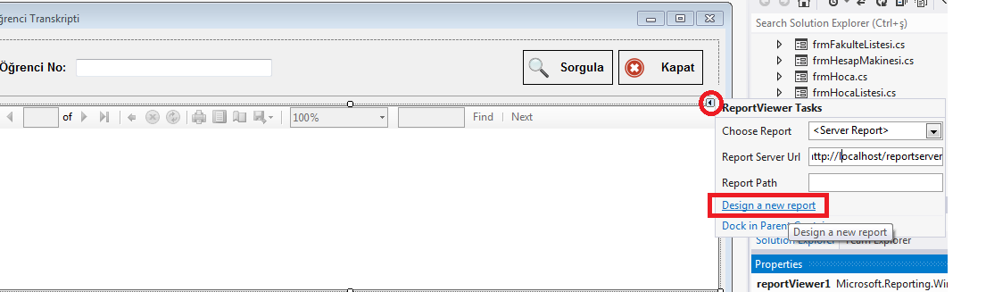
ReportViewer - Rapor Design
Raporu sihirbaz yardimi ile design etmek için reportviewer nesnesinin sag ust kisminda bulunan ok işaretine tıklanarak asagidaki adimlar izlenir.
FileStream fs = new FileStream("dosya.txt", FileMode.Open, FileAccess.Read);

Slide 4
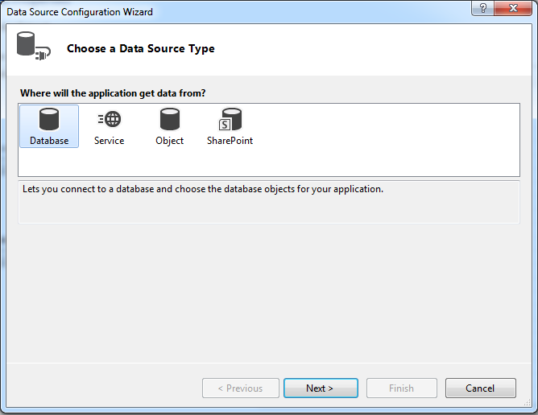
ReportViewer - Rapor Design
Rapor veri kaynagi olarak Database secilir.

Slide 5
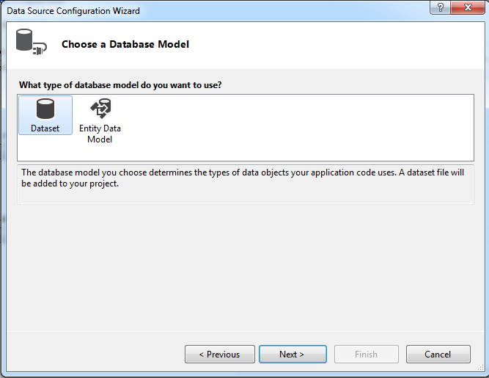
ReportViewer - Rapor Design
Veri modeli olarak Dataset secilir.

Slide 6
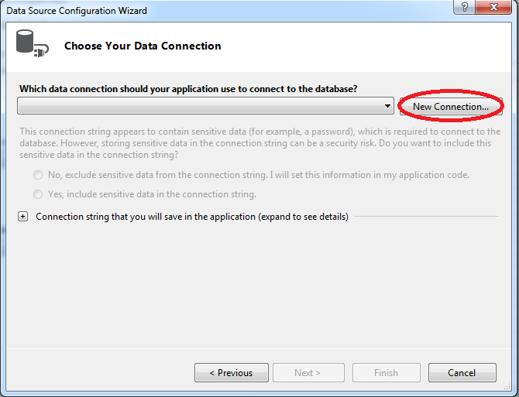
ReportViewer - Rapor Design
Veri baglantisi olusturmak icin new connection a tıklanir.

Slide 7
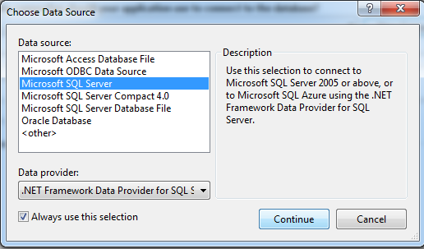
ReportViewer - Rapor Design
Veri baglantisi sürücüsü(provider) secimi yapilir.

Slide 8
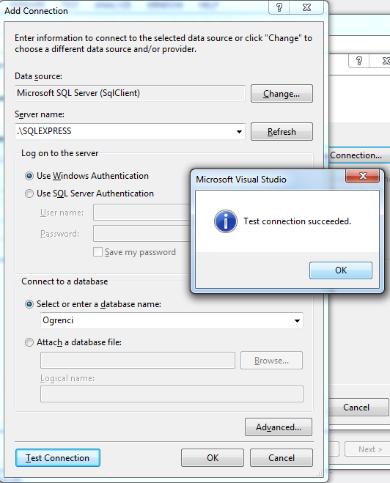
ReportViewer - Rapor Design
Veri baglantisi için gerekli ayarlamalar yapilir. Baglantiyi kontrol etmek için Test Connection a tıklanır.

Slide 9
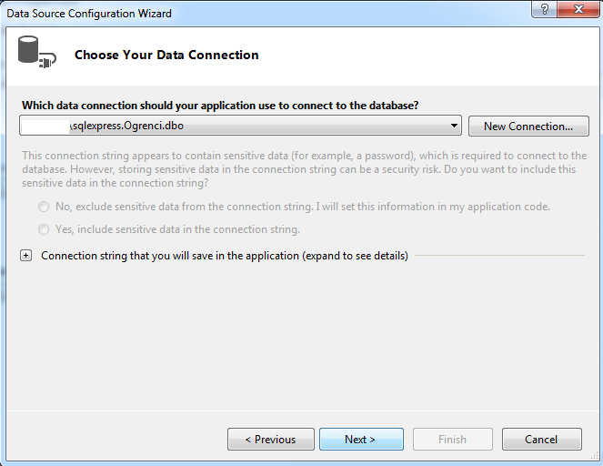
ReportViewer - Rapor Design
Next ile devam edilir.

Slide 10
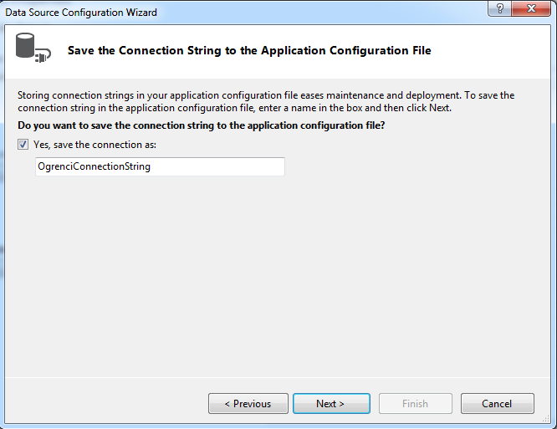
ReportViewer - Rapor Design
Baglantiya isim verilir.

Slide 11
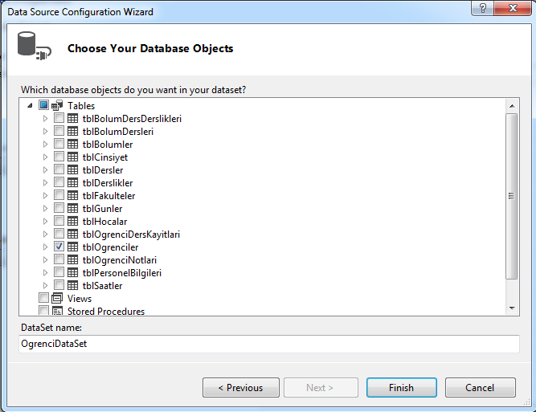
ReportViewer - Rapor Design
Raporda gösterilmesi istenen verinin oldugu tablolar secilir ve dataset isimlendirilir.

Slide 12
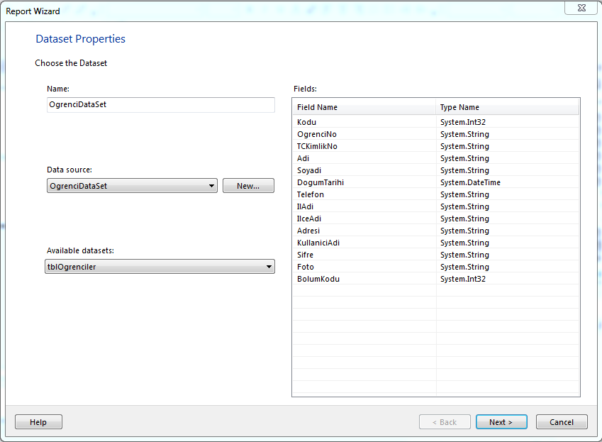
ReportViewer - Rapor Design
Dataset yeniden isimlendirilir.

Slide 13
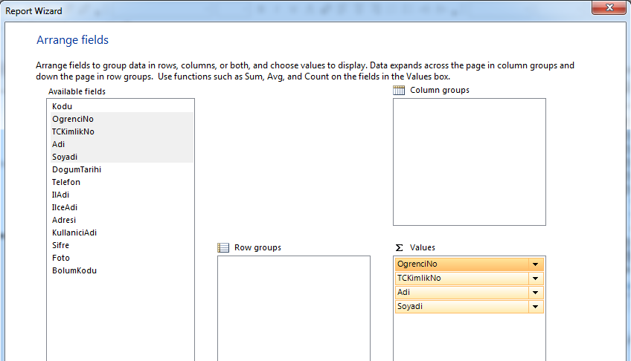
ReportViewer - Rapor Design
Raporda gosterilecek alanlar secilir ve values alanina suruklenir.

Slide 14
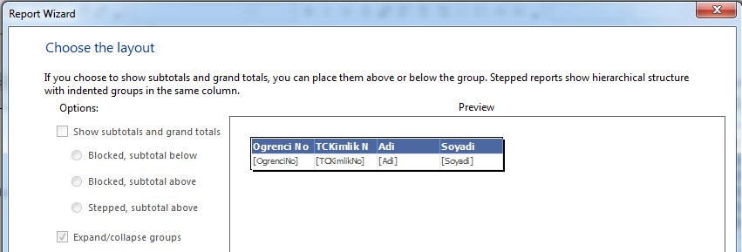
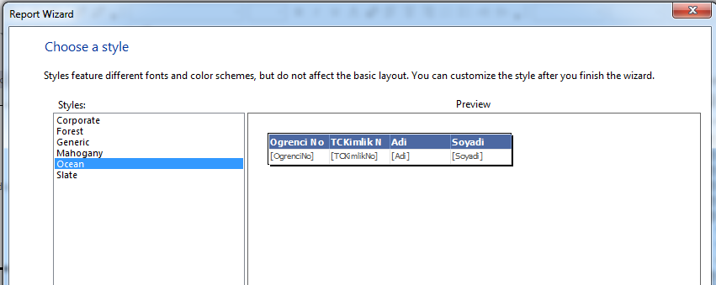
ReportViewer - Rapor Design
Rapor gorunumu secilir

Slide 15
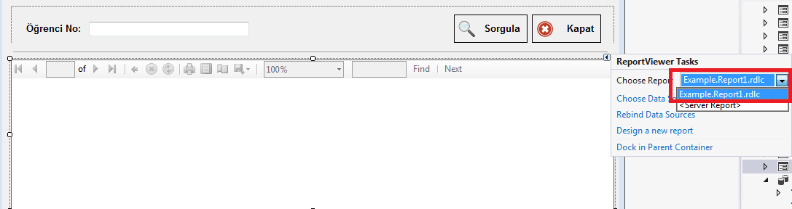
ReportViewer - Rapor Design
Rapor designi tamamlaninca report viewer nesnesinden asagidaki sekilde secilir.

Slide 16
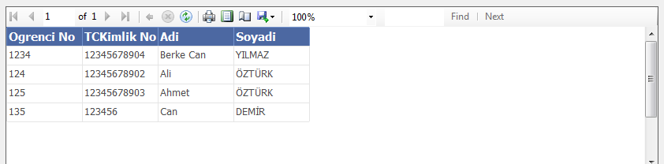
ReportViewer - Rapor Design
Rapor calistirilinca asagidaki sekilde veriyi getirecektir.

Slide 17
ReportViewer - Raporun Calistirilmasi
Raporun calisir hale gelmesi icin code tarafinda asagidaki ayarlamalardan birisi yapilmalidir.
this.tblOgrencilerTableAdapter.Fill(this.OgrenciDataSet.tblOgrenciler);
this.reportViewer1.RefreshReport();
veya
this.reportViewer1.LocalReport.DataSources.Add(new ReportDataSource("OgrenciData",dtable));
this.reportViewer1.RefreshReport();

